Slide 1
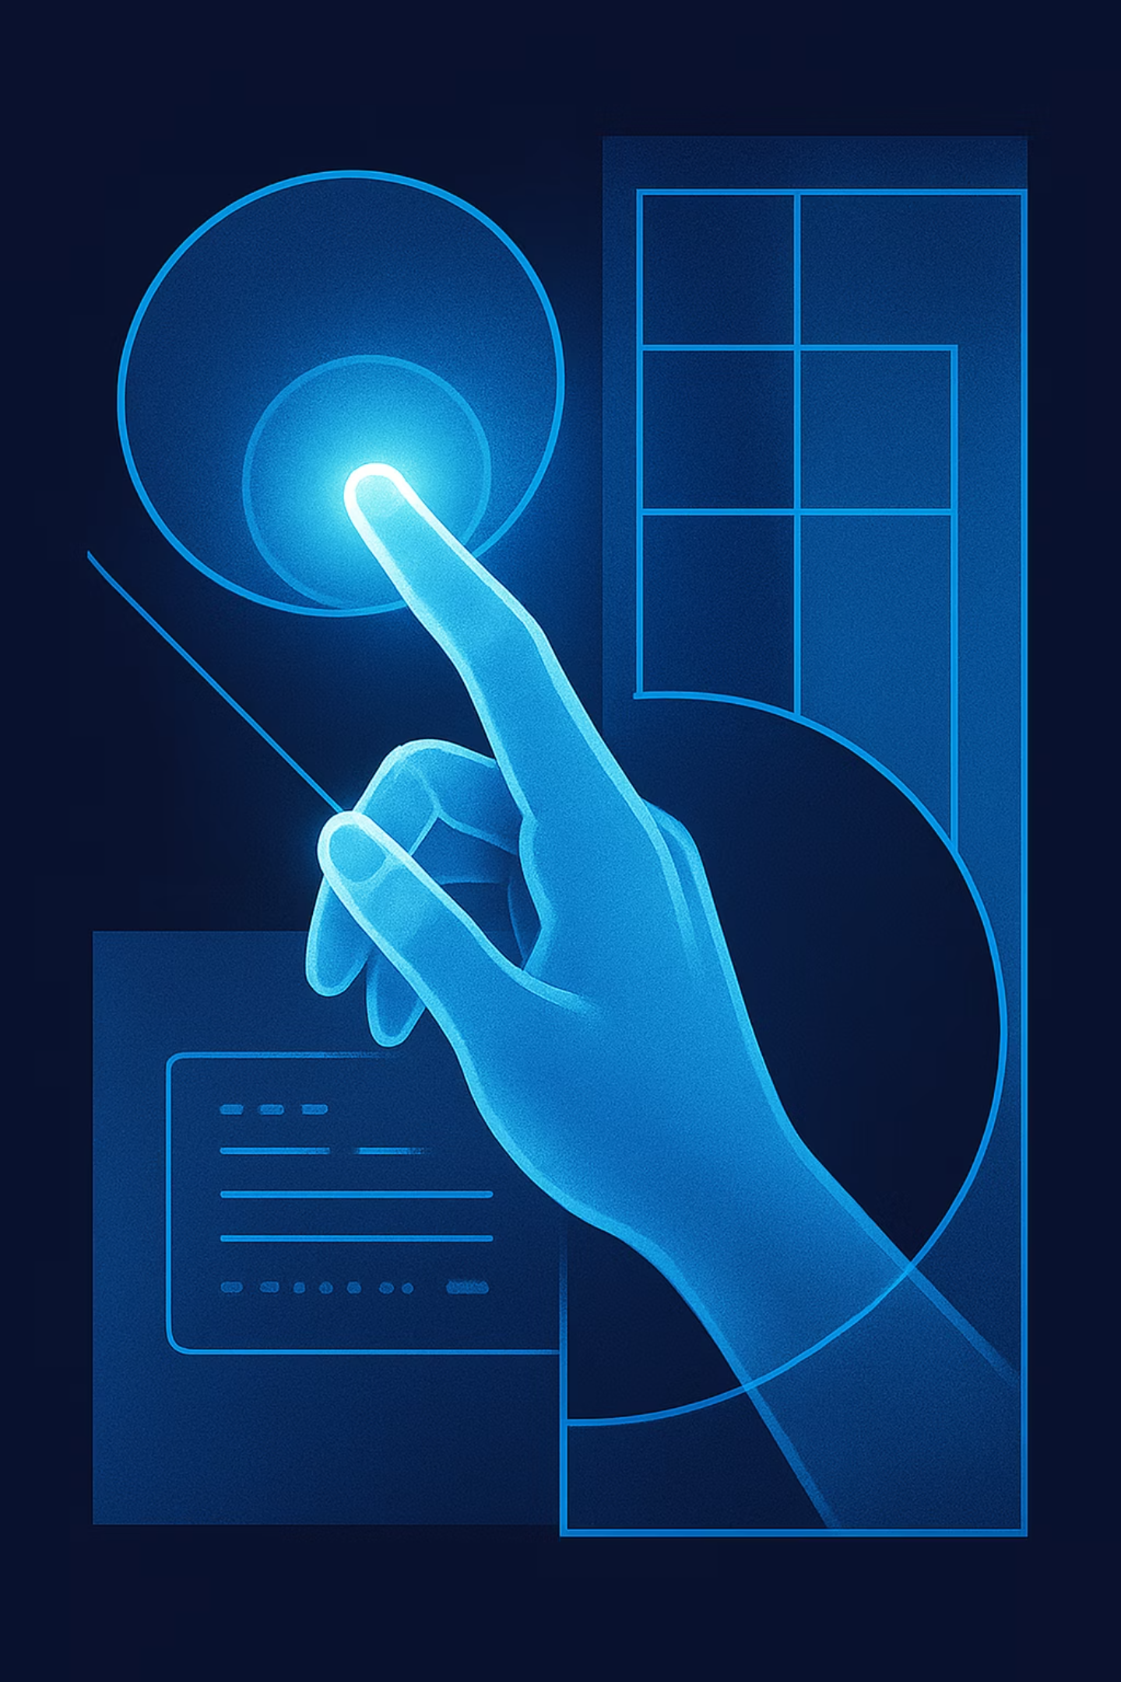
Evolucija i Budućnost Korisničkih Interfejsa
Seminarski rad iz predmeta HCI – Interakcija čovjek-računar
Panevropski univerzitet Apeiron, Banja Luka
Fakultet informacionih tehnologija
Smjer: Inženjering informacionih tehnologija
Student: Nikolina Bekić (21-22-FIT-IIT1-PRO-240)
Predmetni nastavnik: Prof. dr Željko Stanković
April, 2026

Slide 2
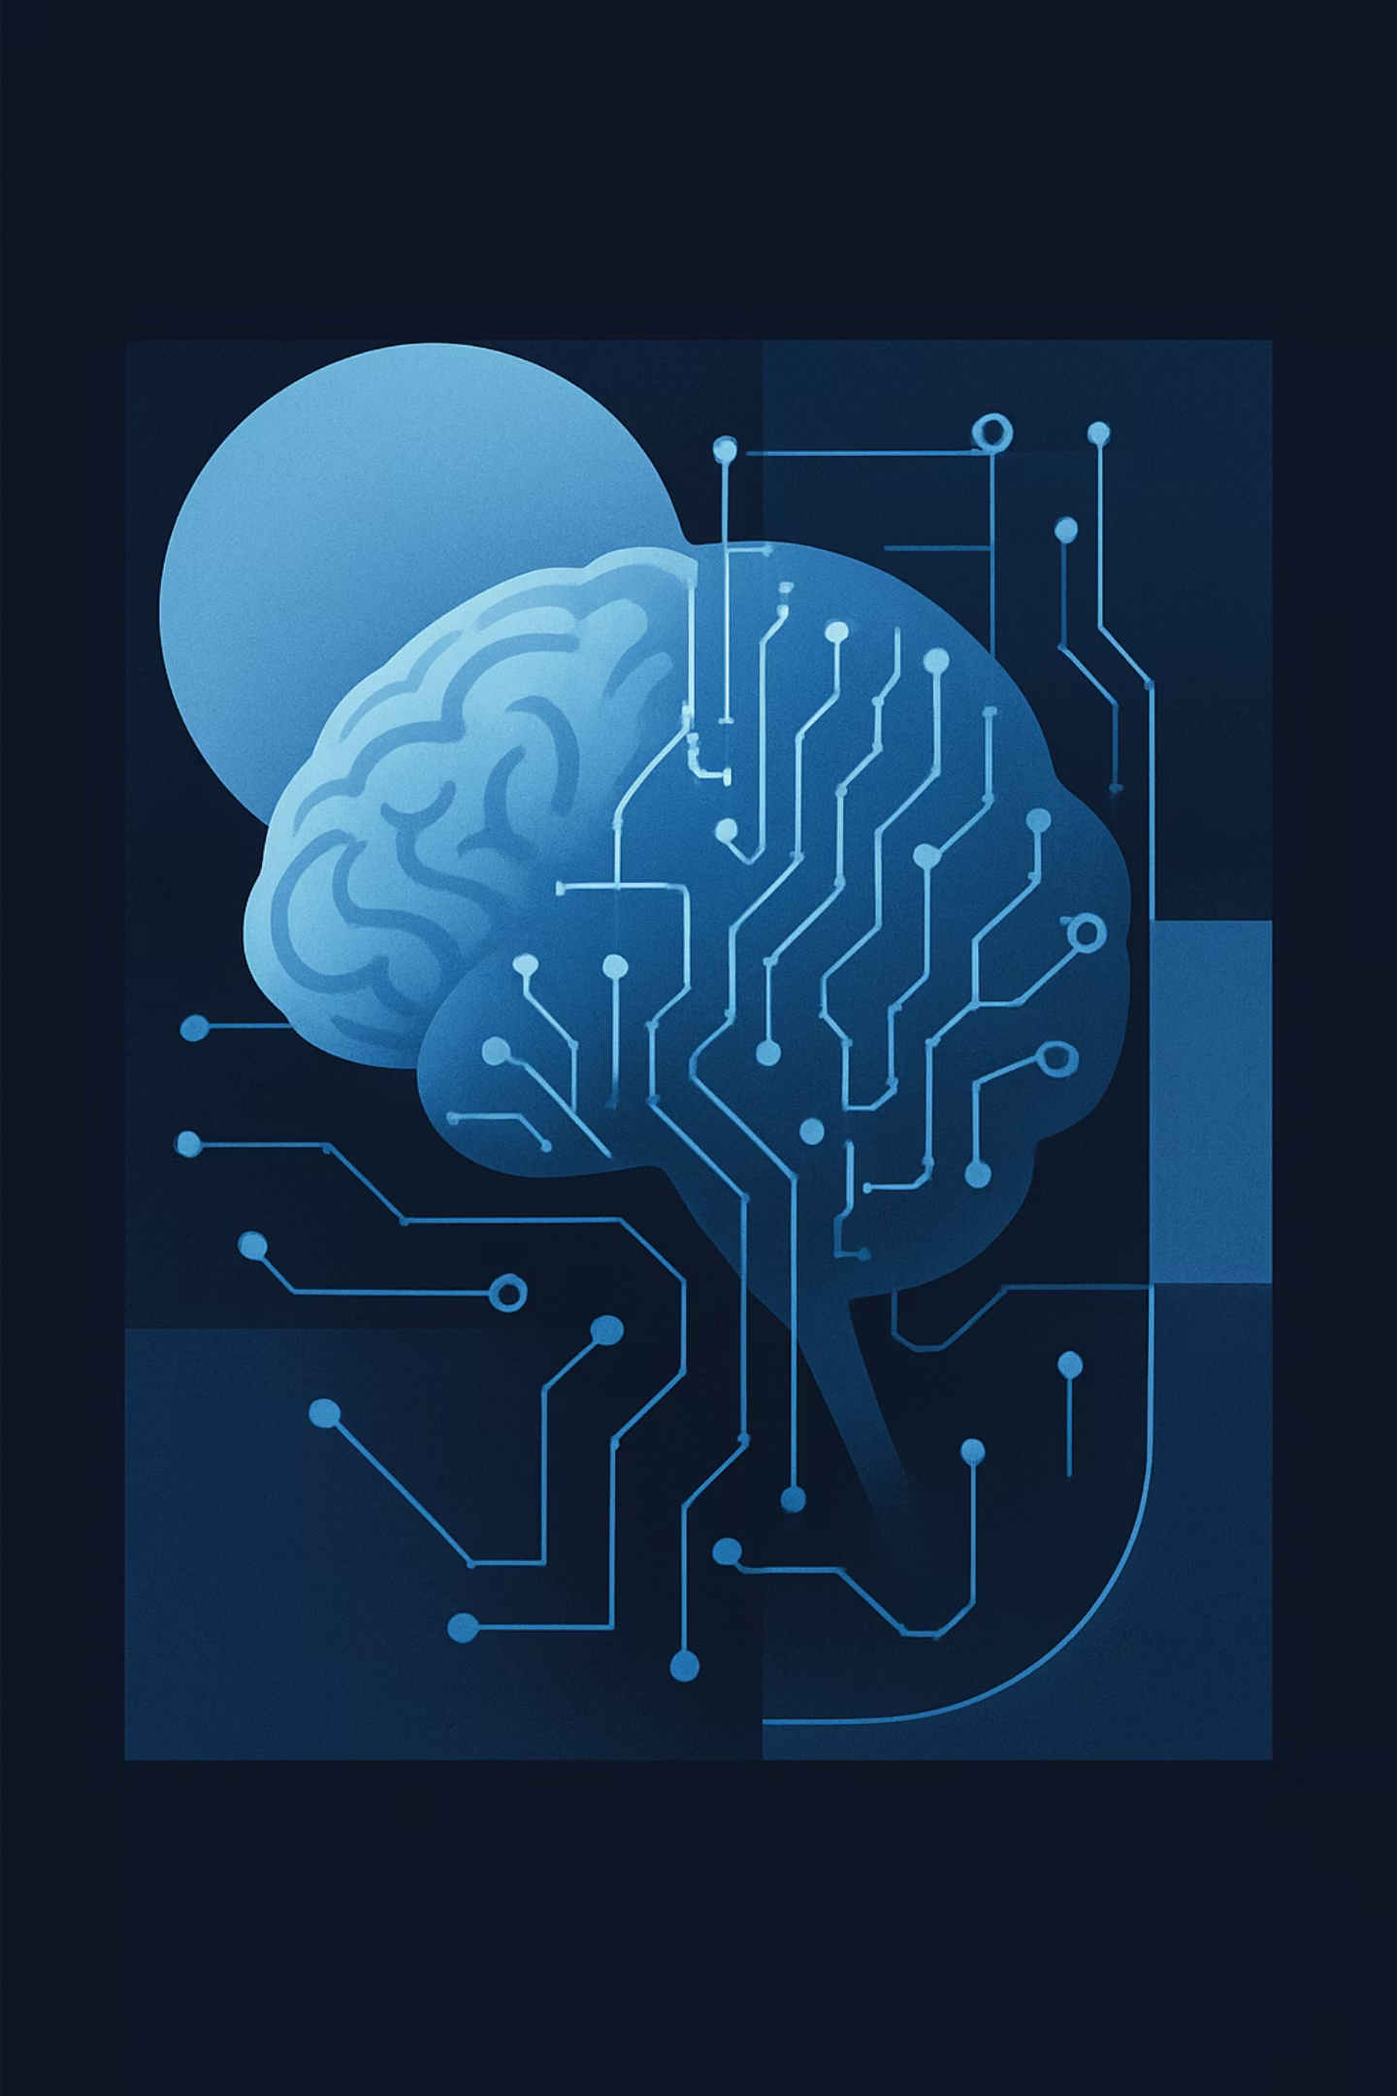
Osnove HCI-a: Teorijski okvir
Interakcija čovjek–računar (HCI) je interdisciplinarna oblast koja proučava dizajn, evaluaciju i implementaciju interaktivnih sistema, s ciljem unapređenja efikasnosti, upotrebljivosti i ukupnog korisničkog iskustva (Dix, 2004). HCI spaja računarske nauke, psihologiju, dizajn, ergonomiju i sociologiju, jedinstvenim ciljem da tehnologija bude pristupačna, korisna i prijatna za ljudsku upotrebu.
Psihologija i kognicija
Razumijevanje kako korisnici razmišljaju, pamte i donose odluke. Ljudi imaju ograničen kapacitet pažnje, složen interfejs stvara kognitivno opterećenje.
Računarske nauke
Tehnička osnova za razvoj softvera i sistema. Omogućava implementaciju interaktivnih rješenja.
Dizajn i ergonomija
Vizuelno oblikovanje i fizički aspekti interakcije, položaj tijela, udobnost i intuitivnost sistema.
Ciljevi HCI discipline
Smanjenje grešaka, ubrzanje zadataka, povećanje zadovoljstva korisnika i dostupnosti tehnologije svim tipovima korisnika.

Slide 3
Razvoj HCI-a kroz istoriju
Razvoj HCI-a usko je povezan sa razvojem računarske tehnologije. U ranim fazama, računari su bili namijenjeni stručnjacima, a interakcija se odvijala putem komandnih linija i složenih programskih jezika. Fokus je bio isključivo na funkcionalnosti, dok je korisničko iskustvo bilo zanemareno (Dix, 2004).
1940–1960.
1980–2000.
Prekidači, bušene kartice — interakcija direktno hardverom, visoko tehničko znanje neophodno.
GUI, miš i WIMP paradigma — računari postaju dostupni široj populaciji.
1
2
3
4
1960–1980.
2000–danas
CLI i SHELL okruženja — tekstualne komande ubrzavaju rad, ali i dalje zahtijevaju stručnost.
Mobilni uređaji, glasovni asistenti, VR, AI — interakcija putem dodira, glasa i gestova.
Danas se HCI razvija zajedno sa modernim tehnologijama interakcija više nije ograničena na tastaturu i miš, već uključuje dodir, glas i gestove, značajno proširujući domen ove discipline.

Slide 4




Klasifikacija korisničkih interfejsa
CLI – Linijski interfejs
GUI – Grafički interfejs
Web orijentisani interfejsi
Command Line Interface zahtijeva tačne tekstualne komande. Izuzetno efikasan u brzini i potrošnji resursa, ali složen za početnike. Danas zastupljen u sistemskom administriranju i programiranju.
Graphical User Interface koristi prozore, ikone, menije i dugmad. Uveo direktnu manipulaciju gdje korisnik vidi i upravlja elementima na ekranu. Dominantan u većini operativnih sistema i aplikacija.
Pristup aplikacijama putem pregledača bez instalacije. Omogućavaju korišćenje sa različitih uređaja i lokacija. Izazovi: performanse, sigurnost i responzivni dizajn.
WIMP paradigma (Windows, Icons, Menus, Pointer) je osnovni model većine modernih grafičkih interfejsa koji je postavio standarde koji se i danas koriste.

Slide 5
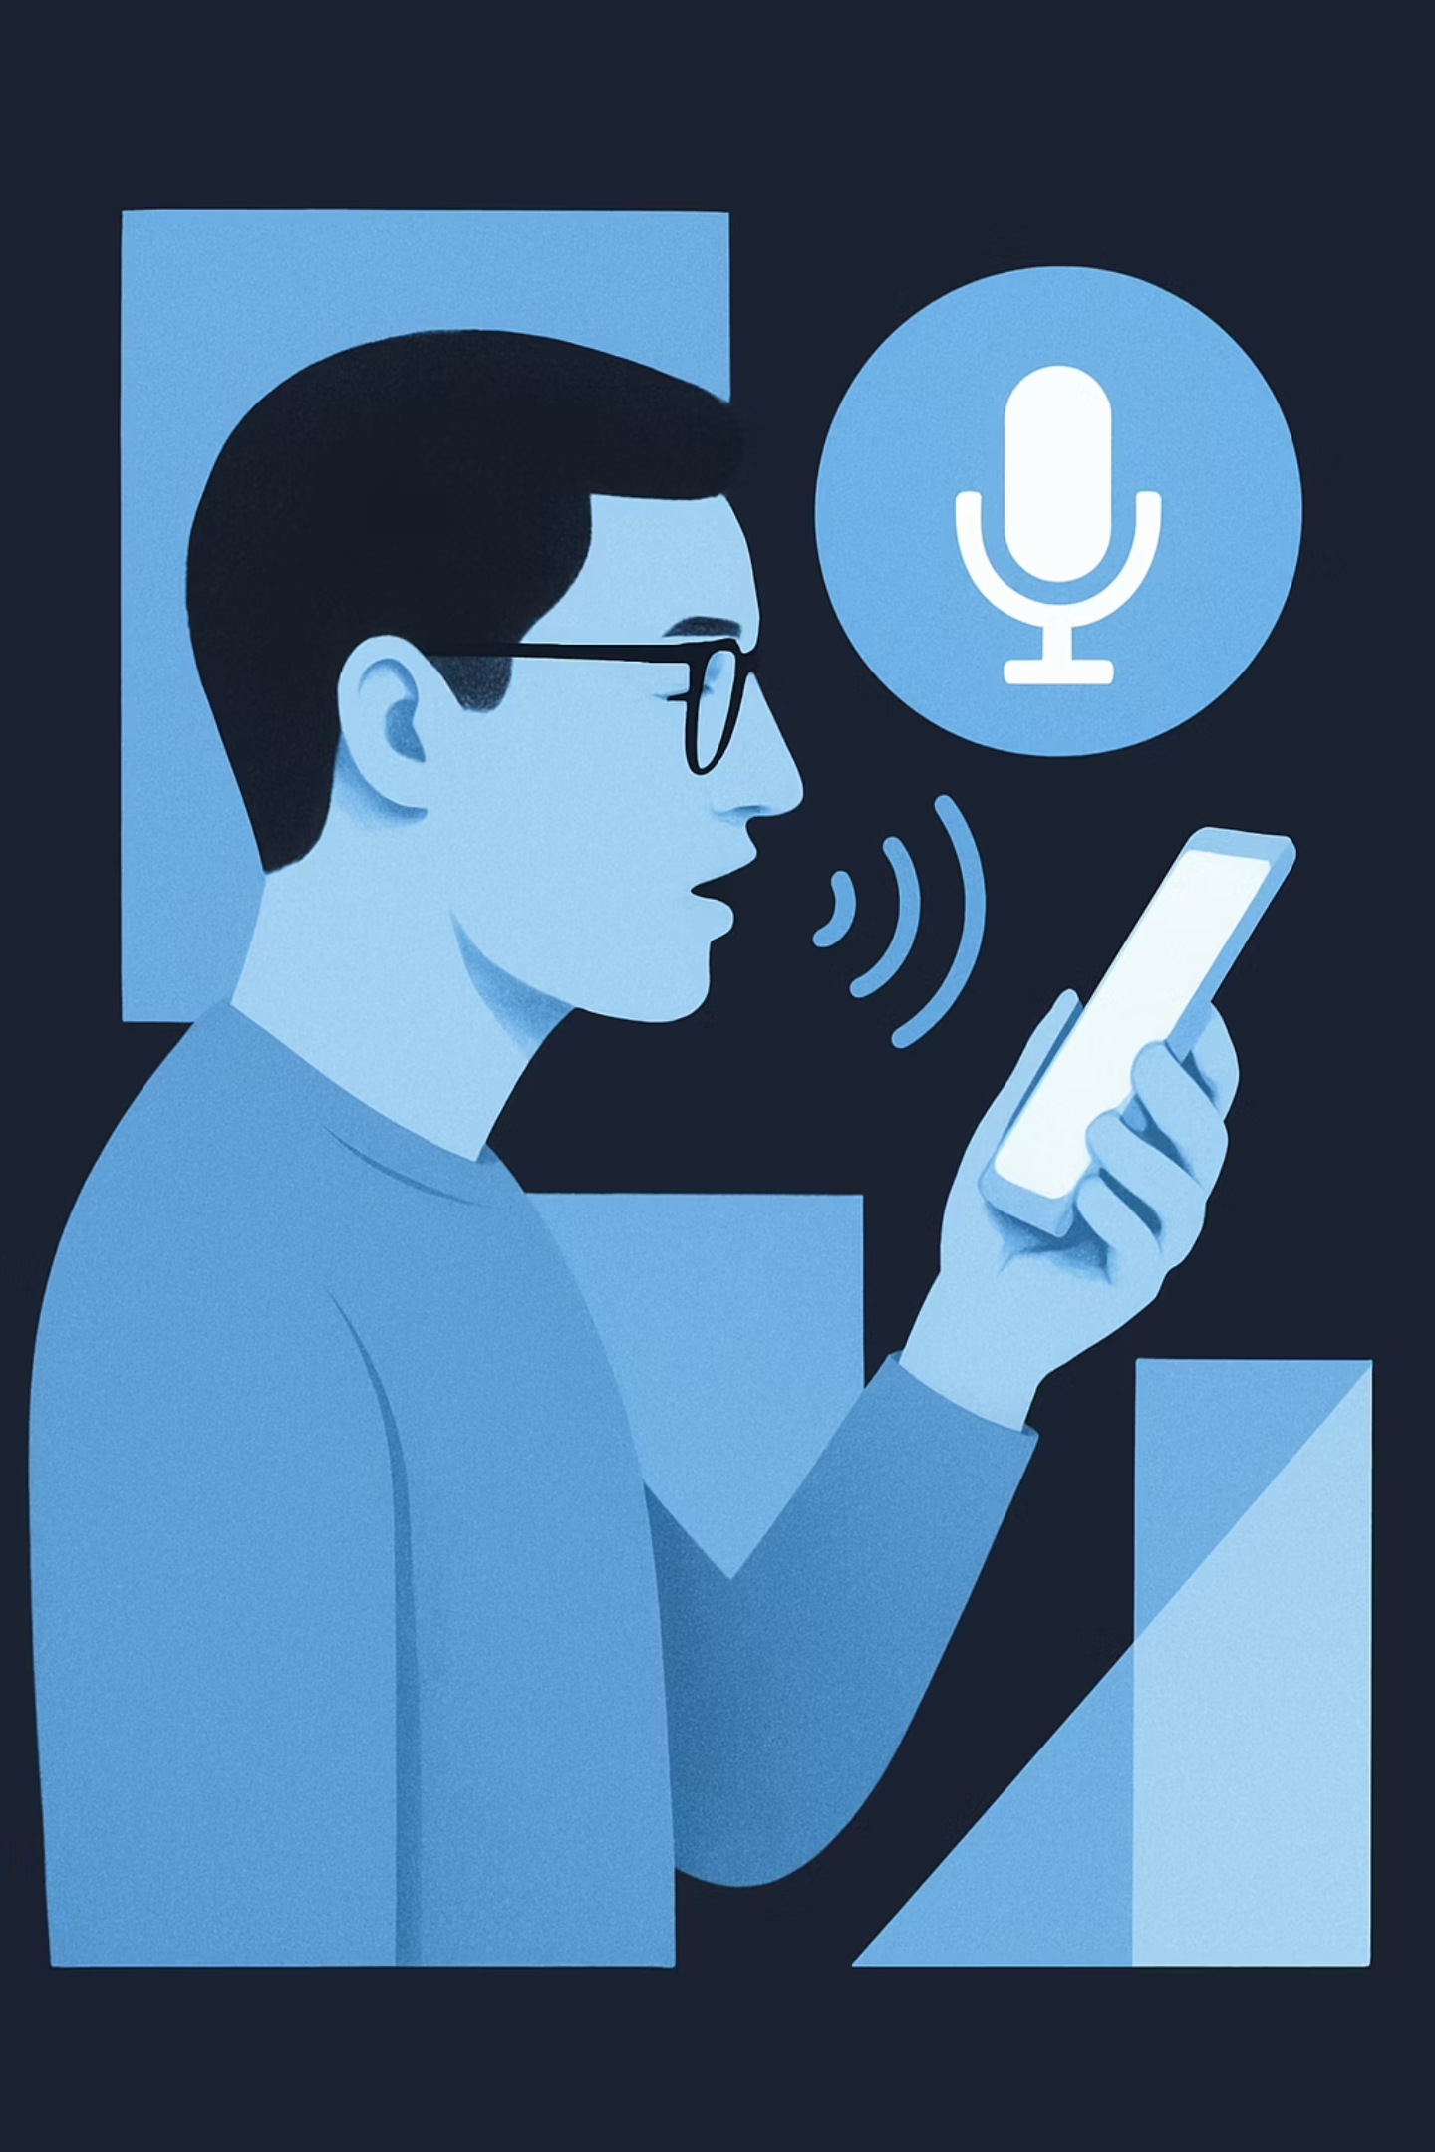
Percepcijski korisnički interfejs (PUI)
Percepcijski korisnički interfejs teži prirodnijoj komunikaciji kako računar prepoznaje i interpretira ljudske radnje (govor, pokrete, gestove) umjesto da korisnik prilagođava svoje ponašanje tehnološkim ograničenjima.
Računarski vid
Prepoznavanje pokreta ruku, položaja tijela, izraza lica i kretanja očiju bez fizičkog unosa.
Prepoznavanje govora
Pretvaranje izgovorenih riječi u tekst ili komande u prirodan oblik komunikacije sličan ljudskom razgovoru.
Senzorske tehnologije
Akcelerometri, žiroskopi i senzori pokreta za precizno praćenje korisničkih aktivnosti u realnom vremenu.
Dodirni i heptički interfejsi
Ekran osjetljiv na dodir omogućava direktnu manipulaciju. Heptički interfejsi vraćaju povratnu informaciju putem vibracija i simulacije fizičkog kontakta.

Slide 6
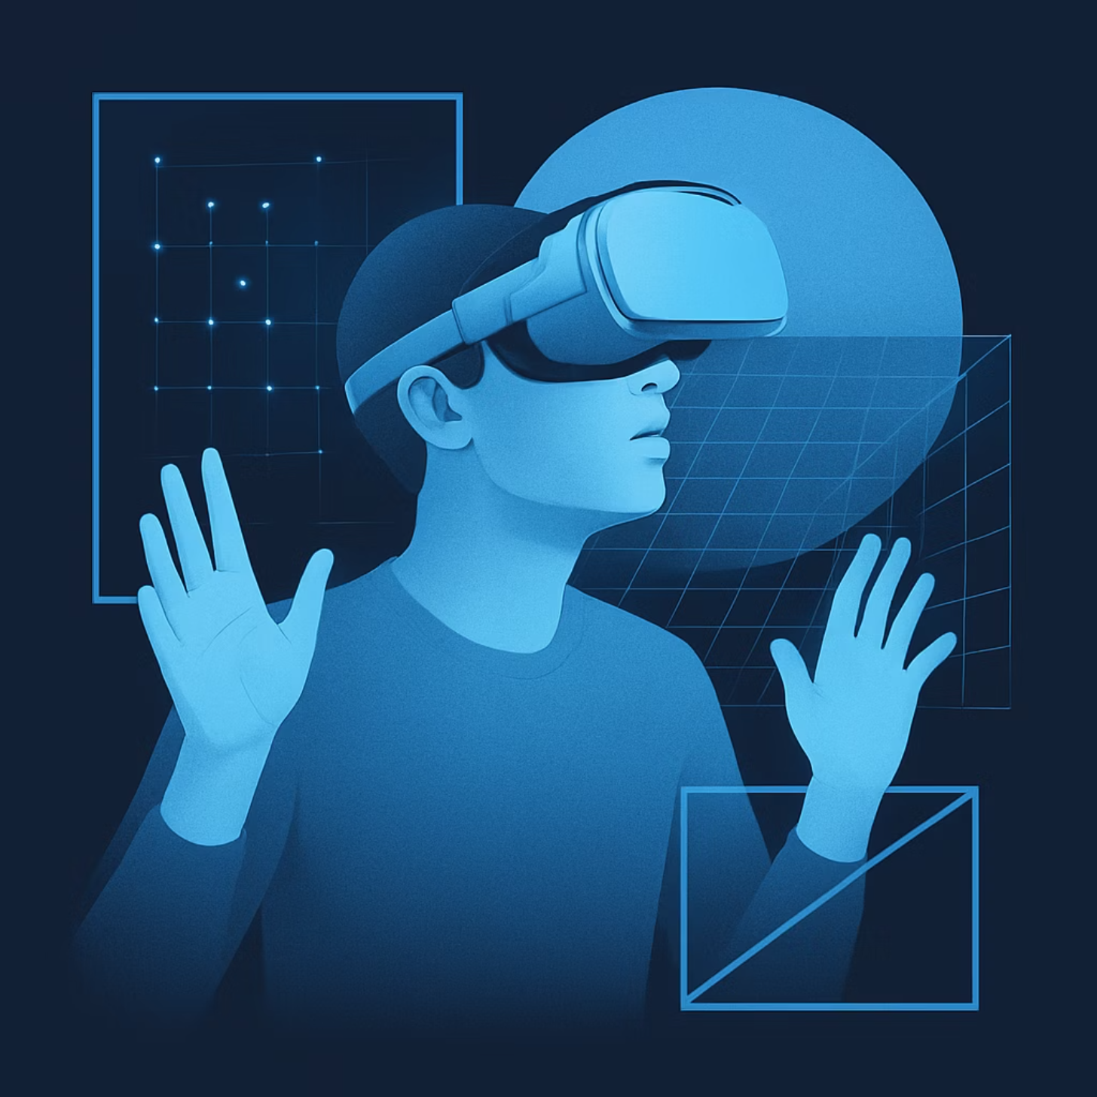
Virtuelna realnost i VRUI
Virtuelna realnost (VR) je simulirano okruženje koje stvara osjećaj fizičke prisutnosti. Korisnik nije samo posmatrač već aktivni učesnik koji se kreće, istražuje i manipuliše objektima unutar virtuelnog prostora.
VRUI (Virtual Reality User Interface) oslanja se na prostornu interakciju: korisnik koristi tijelo, pokrete ruku i pogled. Dizajn mora biti prilagođen trodimenzionalnom prostoru, a ne ravnoj površini ekrana.
Prostorno mapiranje
3D zvuk i vizuelni efekti
Objekti postavljeni u virtuelni prostor imitiraju realni svijet.
Sjenke, osvjetljenje i dubina pojačavaju osjećaj prisutnosti.

Slide 7

Hipermedija, hipertekst i hiperlink
Hipermedija
Proširenje tradicionalnih medija, povezivanje teksta, slika, audio i video sadržaja u jedinstvenu interaktivnu strukturu. Korisnik bira svoj put kroz sadržaj, ne prati linearan tok.
Hipertekst
Tekst koji sadrži veze ka drugim dokumentima ili dijelovima sadržaja stvara
nelinearno iskustvo čitanja i učenja.
Hiperlink
Konkretan element za povezivanje resursa — klikom korisnik prelazi na
drugi dokument, stranicu ili multimedijalni sadržaj.

Slide 8



Budućnost: AR, MR i HCI
Proširena realnost (AR)
Mješovita realnost (MR)
Adaptivni HCI sistemi
Digitalni elementi se dodaju u stvarni svijet u realnom vremenu navigacione strelice na ulici, interaktivni 3D modeli. Primjena u obrazovanju, medicini i industriji.
Fizički i virtuelni objekti međusobno interaguju u realnom vremenu. Digitalni objekti reaguju na fizičko okruženje, položaj, svjetlost, prepreke. Veliki potencijal u simulacijama i arhitekturi.
Sistemi budućnosti prilagođavaju se korisniku, navikama i kontekstu korišćenja uz primjenu vještačke inteligencije. Multimodalna interakcija kombinuje glas, dodir, pokret i pogled.

Slide 9

Metodologija dizajna i upotrebljivost
Dizajn interfejsa je cikličan i iterativan proces rješenja se stalno testiraju, unapređuju i prilagođavaju korisnicima. Loš interfejs može umanjiti upotrebljivost čak i tehnički naprednog sistema.
Analiza potreba
Koncept i skice
Testiranje i iteracija
Izrada prototipa
Ciklus se ponavlja sve dok se ne postigne zadovoljavajući nivo upotrebljivosti.
Principi dobrog interfejsa
Evaluacija upotrebljivosti
Jasnoća — svaki element razumljiv bez razmišljanja
Konzistentnost — iste funkcije na istim mjestima
Minimizacija kognitivnog opterećenja — samo potrebne informacije
Povratna informacija — korisnik zna da je akcija uspješna
Testiranje sa korisnicima — posmatranje stvarnog ponašanja i poteškoća
Heuristička evaluacija — stručnjaci analiziraju sistem po definisanim principima
Ergonomija — prilagođavanje fizičkim i psihološkim sposobnostima korisnika

Slide 10
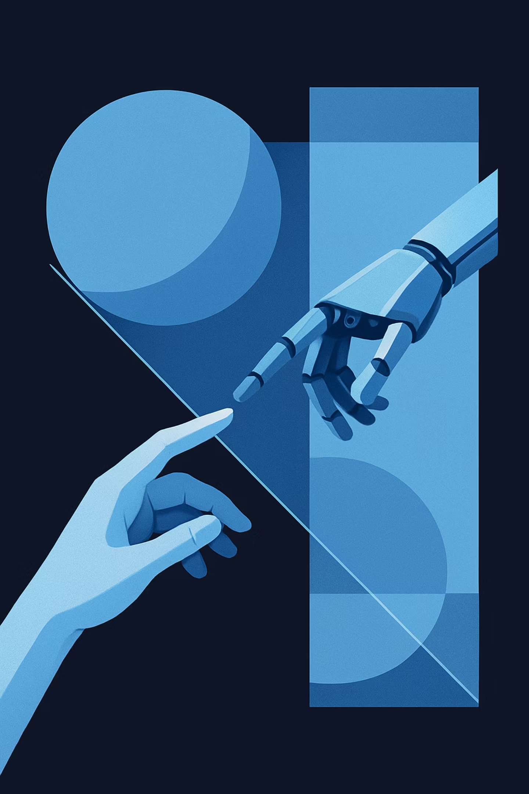
Zaključak
„U središtu svakog interfejsa nalazi se čovjek, sa svojim kognitivnim ograničenjima, navikama i očekivanjima. Sistem koji ne razumije svog korisnika, ma koliko tehnički napredan bio, osuđen je na zaborav."
Evolucija
Multidisciplinarnost
Od CLI preko GUI do percepcijskih i imerzivnih sistema gdje svaka generacija rješavala je ograničenja prethodne.
HCI objedinjuje računarske nauke, psihologiju, ergonomiju i dizajn s jednim ciljem: jednostavna, efikasna i prijatna interakcija.
Budućnost
AR, MR i AI sistemi brišu granicu između fizičkog i digitalnog tehnologija postaje produžetak ljudske misli i akcije.

